Slide 1

TǨn
Thực hành và trải nghiệm xem đồng hồ.

Slide 2
Khởi động

Slide 3
TIẾT 1

Slide 5
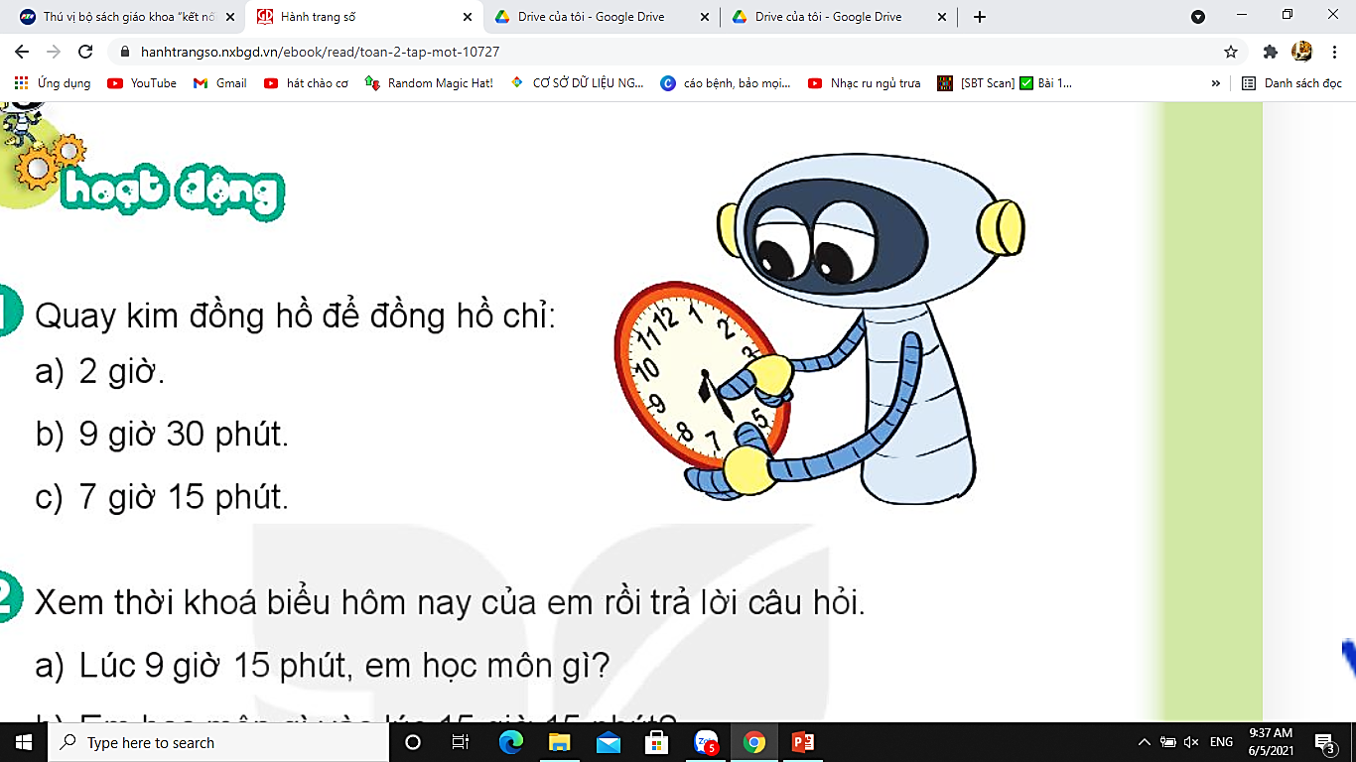
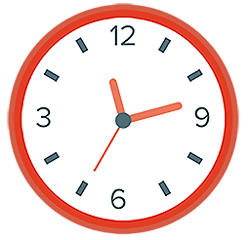
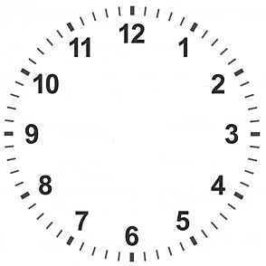
Bài 1: Quay kim đồng hồ để đồng hồ chỉ
2 giờ.
9 giờ 30 phút.
7 giờ 15 phút.
2 giờ
b) 9 giờ 30 phút
c) 7 giờ 15 phút

Slide 6
Bài 2: Xem thời khóa biểu hôm nay của em và trả lời câu hỏi:
Lúc 9 giờ 15 phút các em học môn gì?
Em học môn gì vào lúc 15 giờ 15 phút

Slide 7
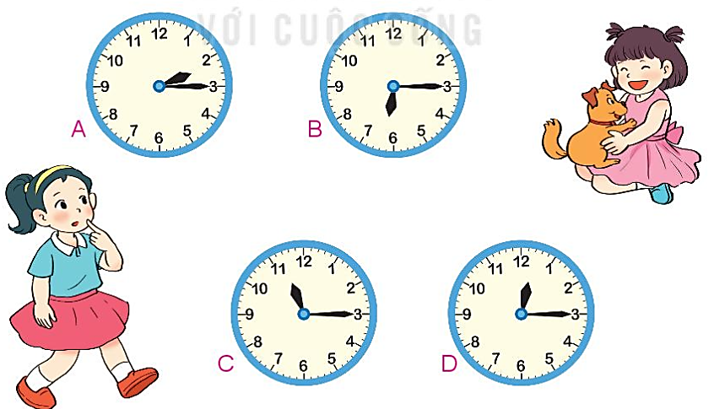
Bài 3: Đồng hồ chỉ mấy giờ?
2 giờ 15 phút
6 giờ 15 phút
11 giờ 15 phút
12 giờ 15 phút

Slide 8
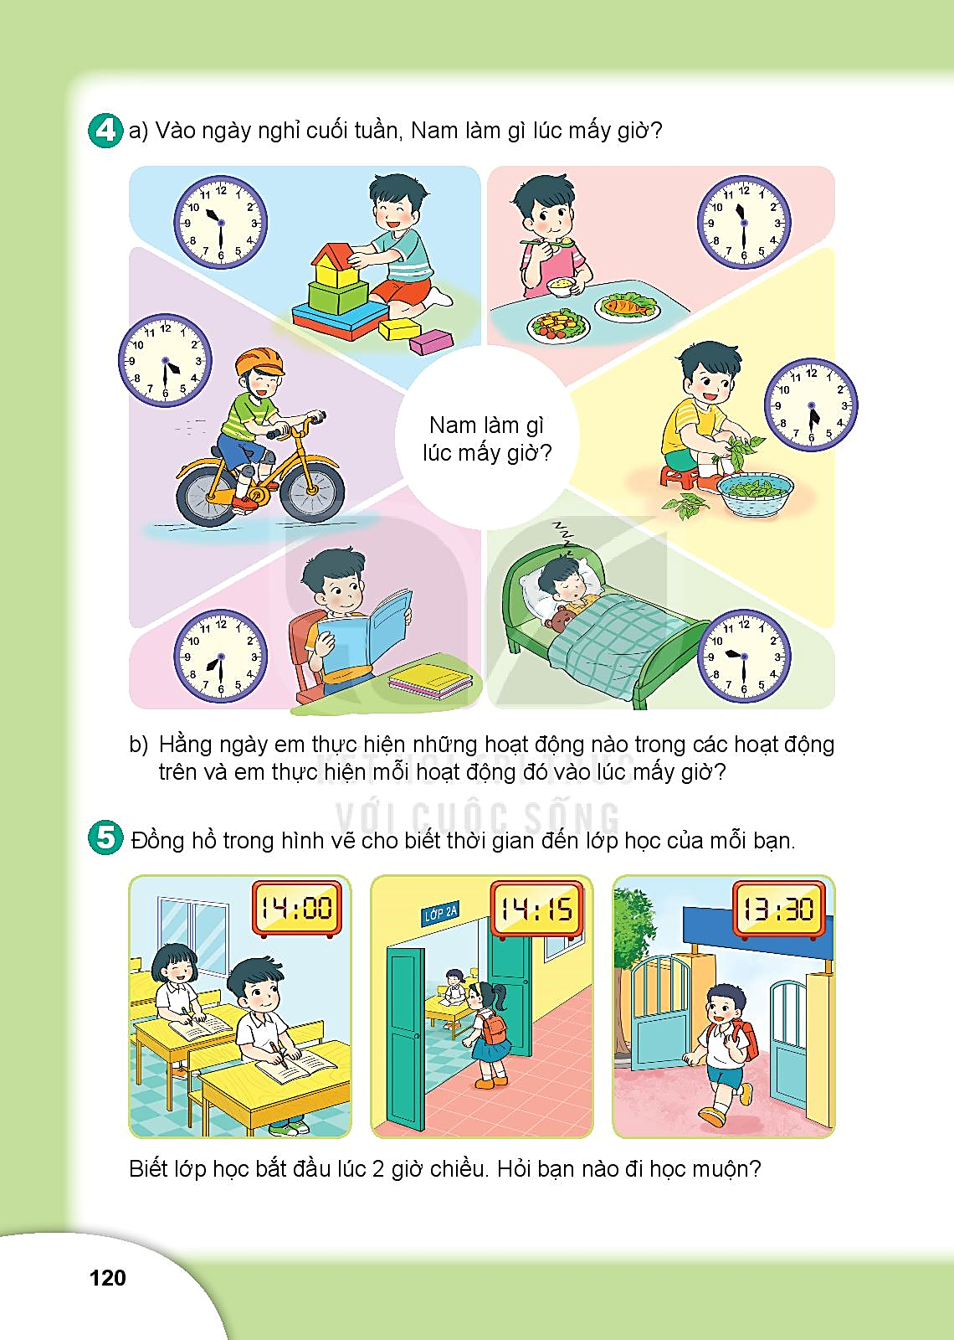
Bài 4: Vào ngày nghỉ cuối tuần Nam làm gì lúc mấy giờ?
10 giờ 30 phút
chơi đồ chơi.
11 giờ 30 phút
ăn trưa.
4 giờ 30 phút
đạp xe.
5 giờ 30 phút
nhặt rau.
7 giờ 30 phút
học bài.
9 giờ 30 phút
đi ngủ.

Slide 9
Bài 5: Đồng hồ trong hình vẽ cho biết thời gian đến lớp học của mỗi bạn.
Biết lớp học bắt đầu từ 2 giờ chiều. Hỏi bạn nào đi học muộn?
Bạn Mai đi học muộn.

Slide 10

Vận dụng, trải nghiệm

